Slide 1

백주부의
참 쉽쥬~?
백주부의
참 쉽쥬~?
김종원
남승지
조은우
D팀

Slide 2
01
04
목차
1.레이아웃
2.색상
3.폰트

Slide 3
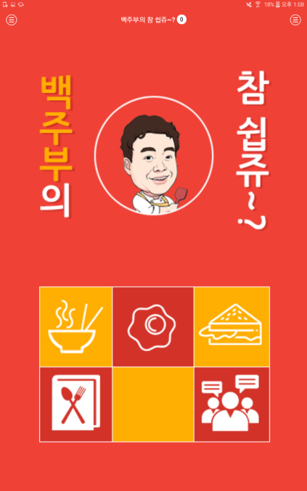
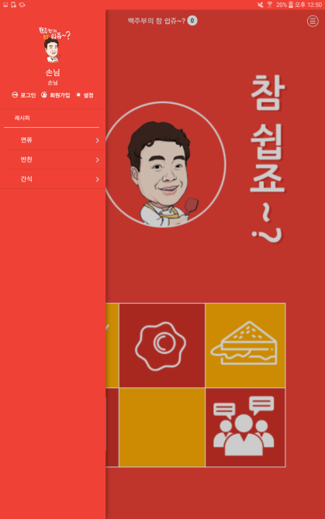
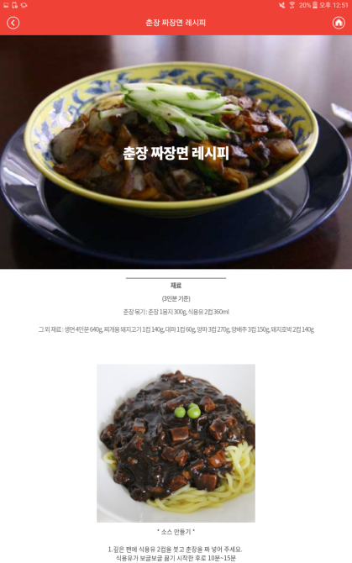

02
레이아웃
04
Main
Menu
Contents
Header Area
Contents Area
Contents
Area
상하 Flick,Scroll
Menu Area
Click!

Slide 4

03
색상
04
#EF4136
#FFAE09
#D23228
#FFFFFF
#222222
#FDE7D7

Slide 5
04
폰트
04
나눔 고딕 ExtraBold
Heading1
Heading1
Heading1
Heading1

